Slide 1
周报-pattern pruning
宋玉红
2020.06.07

Slide 2
任务一
使用更少的batch，以节省强化学习选择参数的时间
设置400个batch来进行测试，每个参数组合的运行时间小于5分钟

Slide 3
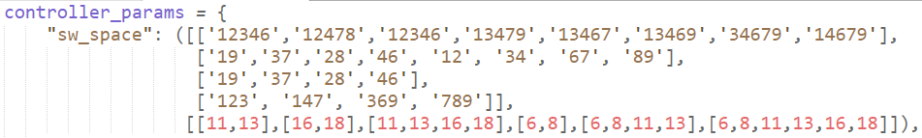
任务一
依然设置24种组合参数选择
Pattern Set：4种
Pruning Layer：6种
使用400个batch来进行强化学习参数选择，与运行全部batch进行对比

Slide 4
任务一：batch数的选择
为什么选择400个batch？
观察到400个batch内accuracy上升较快，loss下降较快
测试集共391个batch，正好涵盖一次测试，因为训练和测试加载batch的函数是相同的。
上周选择参数组合为[‘12346’,‘12478’,‘12346’,‘13479’,‘13467’,‘13469’,‘34679’,‘14679’], [6,8] 整个数据集accuracy top5为88.652，运行一次迭代的时间大约为1小时20分钟
使用400个batch选择的参数组合与上述结果相同，accuracy top5为88.668，运行一次迭代的时间小于5分钟
Pytorch model zoo内vgg11模型pretrained accuracy top5为88.628

Slide 5
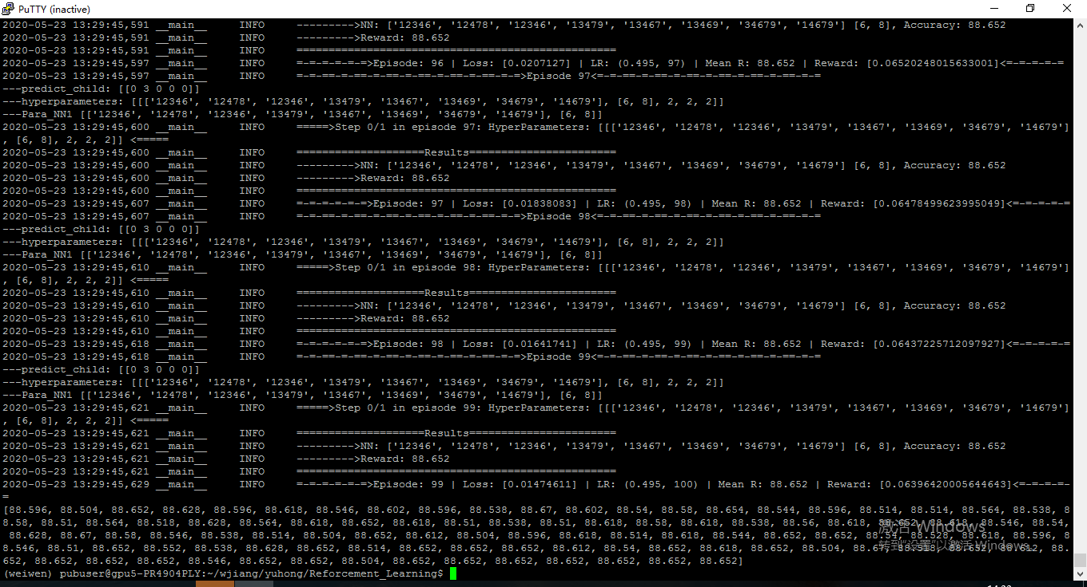
任务一：结果对比
运行全部batch：最终选择accuracy为88.652%, 最高88.67%, 88.652% 是第三高的accuracy

Slide 6
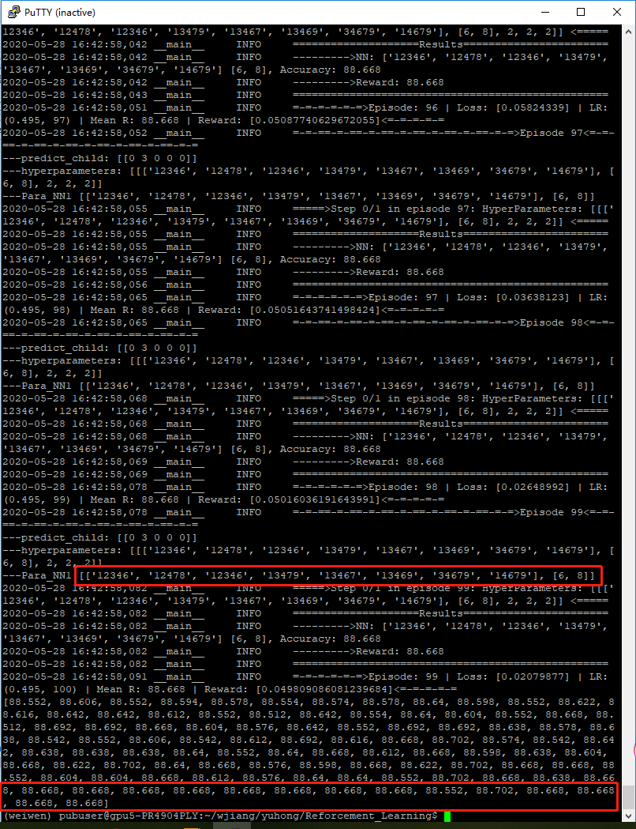
任务一：结果对比
运行400个batch：
最终选择accuracy选择为88.668%，
最高: 88.702%，
88.668%是第三高的accuracy

Slide 7
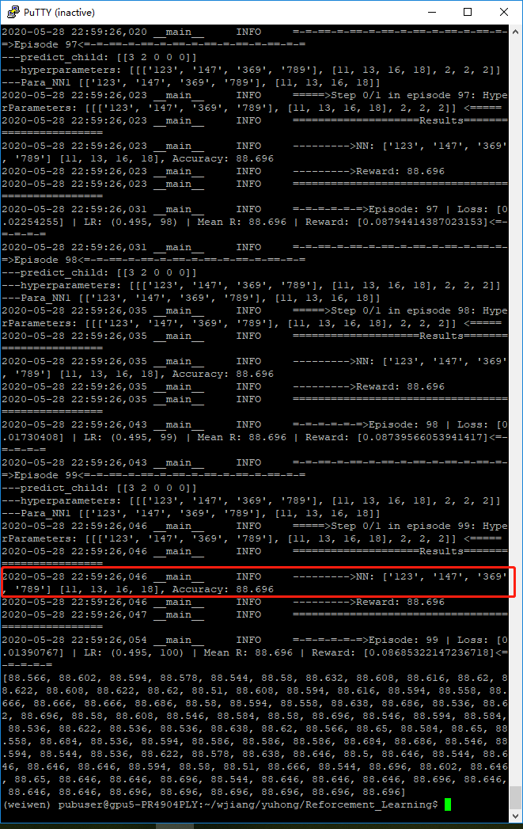
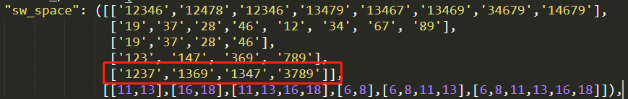
任务一
增加pattern set进行测试
选择组合
['1237','1369','1347','3789']
[11,13,16,18]
Accuracy top5: 88.696%
88.696%是最高的accuracy

Slide 8
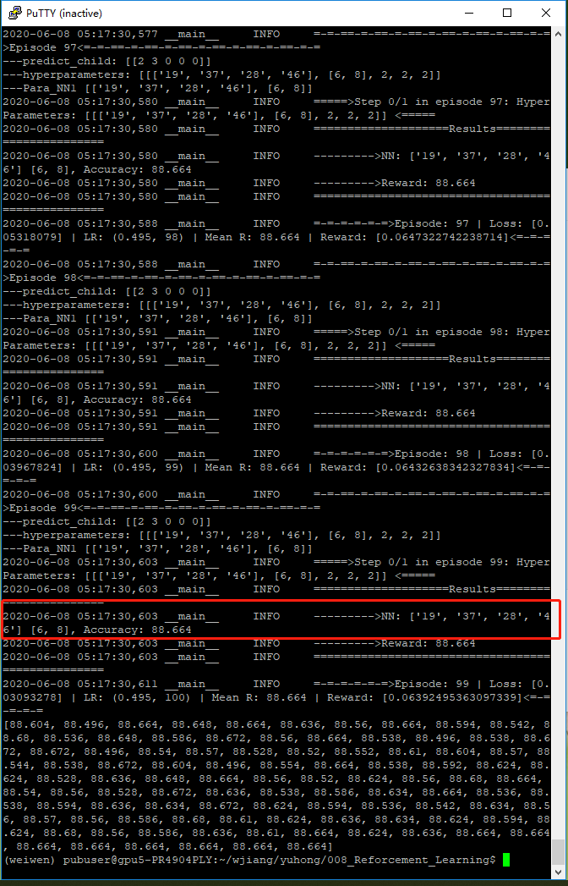
任务一
增加pattern set进行测试
选择组合
['19',‘37',‘28',‘46'], [6,8]
Accuracy top5: 88.664%
88.664%是第三高的accuracy

Slide 9
任务二
考虑如何设置search space更加合理？
根据pattern和pruning layers得到剪枝率，使用performance model计算硬件时延
搜索空间计算
学习论文Super-LIP

Slide 10
任务二：剪枝率
两种计算剪枝率方式
根据剪枝后的model直接计算
Input: 剪枝后model
Output: 剪枝率
根据原始model, 给定pattern set, 给定剪枝层计算
Input: 原始model，pattern set，layer
Output: 剪枝率

Slide 11

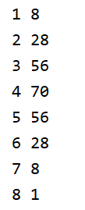
任务二：搜索空间计算
穷举所有Pattern Set及layer的离散空间
Pattern：剪枝1个----剪枝9个，共512种组合
应该确定剪枝率，然后选择一种
剪枝数组合中的某些pattern
Layer：剪枝1层----剪枝8层卷积层，共255种组合
应该选择255种选择种的任意一种

Slide 12
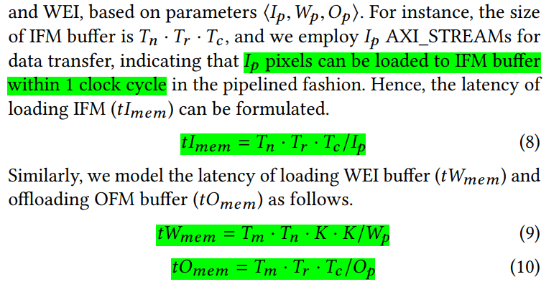
任务二：学习performance model
Latency
Communication latency
System latency in parallel fashion

Slide 13
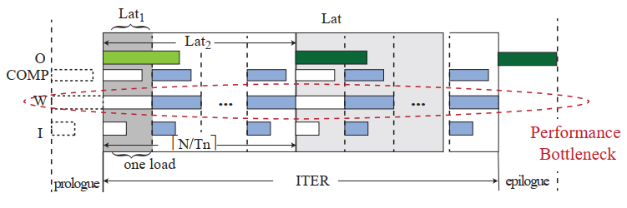
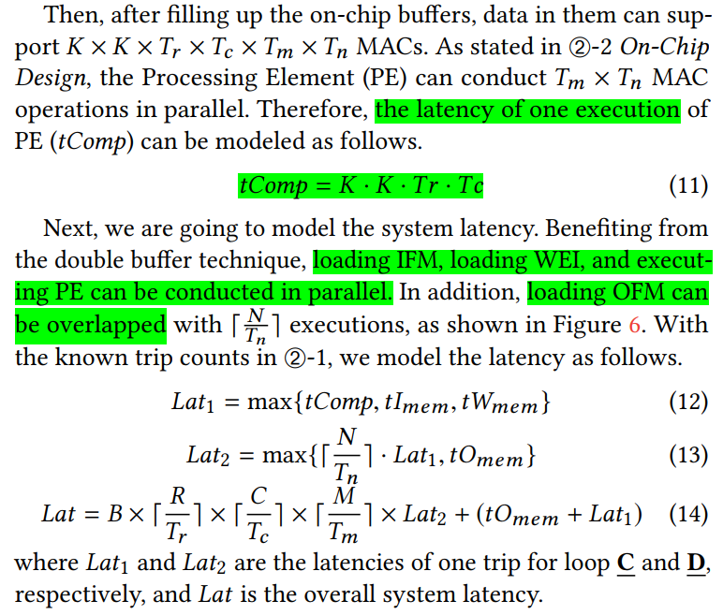
任务二
Latency
Communication latency
System latency in parallel fashion

Slide 14
由于latency的计算依赖于IFM, WEI, OFM的数据量，如果剪枝的位置传输0，不同的剪枝对于整体通信时延没有差别
因此可能应该考虑如何索引这些被剪枝的位置
并且索引的开销应该比实际传输0的开销要小
可否以选择的参数作为索引参数
那么非零元素应该如何传输？

Slide 15
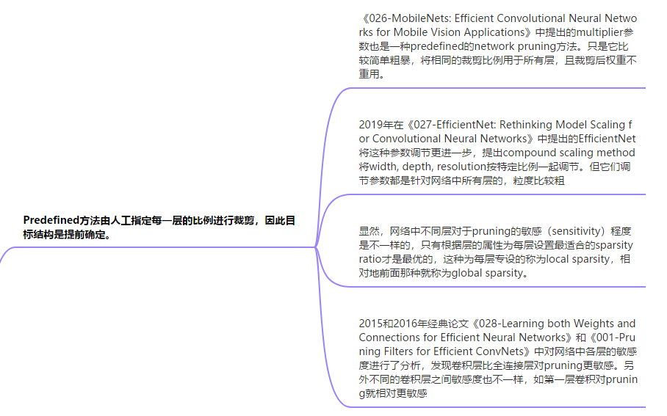
任务三
整理剪枝相关文章
发现有关于不同层设置不同剪枝率方面的研究

Slide 16
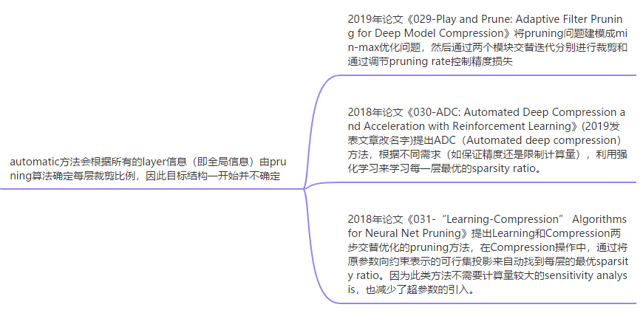
任务三
整理剪枝相关文章
发现有关于不同层设置不同剪枝率方面的研究

Slide 17
任务三
将动作空间连续化，DDPG作为剪枝的连续控制
逐级确定每层的剪枝率
剪枝后以准确率和剪枝率作为reward
对于低延迟的应用
在给定最多硬件资源的情况下，最大化accuracy
一开始的几层按照随机的剪枝率进行
后面的层的选择需要根据资源供给进行确定
对于要求高质量的应用
在不损失accuracy的情况下，最小化模型大小

Slide 18
任务三
MIT---Song Han
研究方向：计算密集型的人工智能应用的高效算法和硬件。
DNN Compression Survey

